Slide 1
UNIVERSIDADE ABERTA DO SUS UNIVERSIDADE FEDERAL DE PELOTAS DEPARTAMENTO DE MEDICINA SOCIAL CURSO DE ESPECIALIZAÇÃO EM SAÚDE DA FAMÍLIA MODALIDADE A DISTÂNCIA TURMA 4
MELHORIA DA ATENÇÃO A SAÚDE DA CRIANÇA DE 0 A 72 MESES NA ESF DE GRAVITO, CATU/BA
FABIANA SAMPAIO SOARES
FABIANA SAMPAIO SOARES
Orientadora: Elisiane Bisognin

Slide 2
INTRODUÇÃO
A Puericultura é o acompanhamento sistemático das crianças em uma unidade de saúde.
O profissional aborda a criança dentro do seu contexto familiar e suas características e funcionamentos próprios.
O município de Catu está localizado na área metropolitana de Salvador/Ba.
População de 51 mil habitantes, com economia baseada no setor petrolífero e comercial, tem um clima quente e úmido(IBGE, 2010).

Slide 3
INTRODUÇÃO
A unidade de saúde do Gravito fica localizada na Zona Rural.
Tem uma população de 2580 pessoas sendo exclusivamente SUS
Possui na sua composição uma equipe de saúde da família completa.

Slide 4
INTRODUÇÃO
Situação da ação programática na sua Unidade antes da intervenção:
Falta de fluxo de atendimento para essas crianças em um mesmo dia dentro da unidade e falta de fluxo para atendimento de media e alta complexidade.
Falta de algumas orientações dadas às mães na consulta de puericultura.
Diminuição da aceitação das mães em levar seus filhos a puericultura dos 24 aos 72 meses.

Slide 5
OBJETIVO GERAL
O objetivo geral da intervenção é melhorar a atenção à saúde da criança na Estratégia de Saúde da Família do Gravito, no município de Catu, estado da Bahia.

Slide 6
METODOLOGIA
Objetivo 1: Ampliar a cobertura da atenção à saúde da criança
Ampliar a cobertura da atenção à saúde de crianças entre zero (0) a setenta e dois meses (72) da unidade saúde para 50%.
Realizar a primeira consulta na primeira semana de vida para 100% das crianças cadastradas.
Ampliar a cobertura de ação coletiva de exame bucal com finalidade epidemiológica para estabelecimento de prioridade de atendimento (identificação das crianças de alto risco) em 70% das crianças de 6 a 72 meses de idade da(s) creche(s) foco(s) da intervenção da área de abrangência.
Ampliar a cobertura de primeira consulta odontológica para 70% das crianças moradoras da área de abrangência, de 6 a 72 meses de idade.
Ampliar cobertura de primeira consulta odontológica em 100% das crianças de 6 a 72 meses da área classificados como alto risco para doenças bucais.

Slide 7
METODOLOGIA
Objetivo 2: Melhorar a adesão ao programa de Saúde da Criança
Fazer busca ativa de 100% das crianças faltosas às consultas.
Fazer busca ativa de 100% das crianças de 6 a 72 meses da área, com primeira consulta odontológicas, faltosas às consultas.

Slide 8
METODOLOGIA
Objetivo 3: Melhorar a qualidade do atendimento à criança
Monitorar o crescimento em 100% das crianças.
Monitorar 100% das crianças com déficit de peso.
Monitorar 100% das crianças com excesso de peso.
Monitorar o desenvolvimento em 100% das crianças.
Vacinar 100% das crianças de acordo com a idade.
Realizar suplementação de ferro em 100% das crianças.
Realizar triagem auditiva em 100% das crianças.
Realizar teste do pezinho em 100% das crianças até 7 dias de vida.
Realizar a escovação supervisionada com creme dental em 100% das crianças com idade entre 36 a 72 meses frequentadores da(s) creche(s) foco(s) da intervenção da área de abrangência da unidade de saúde.
Concluir o tratamento odontológico em 100% das crianças entre 6 a 72 meses de idade com primeira consulta odontológica programática

Slide 9
METODOLOGIA
Objetivo 4: Melhorar registros das informações
Manter registro na ficha espelho de saúde da criança/ vacinação de 100% das crianças que consultam no serviço.
Objetivo 5: Mapear as crianças de risco pertencentes à área de abrangência.
Realizar avaliação de risco em 100% das crianças cadastradas no programa.

Slide 10
METODOLOGIA
Objetivo 6: Promover a saúde
Dar orientações para prevenir acidentes na infância em 100% das consultas de saúde da criança.
Colocar 100% das crianças para mamar durante a primeira consulta.
Fornecer orientações nutricionais de acordo com a faixa etária para 100% das crianças.
Fornecer orientações sobre higiene bucal, etiologia e prevenção da cárie para 100% das crianças e seus responsáveis frequentadores da(s) creche(s) foco(s) da intervenção da área de abrangência da unidade de saúde.
Orientar sobre higiene bucal, etiologia e prevenção da cárie para 100% responsáveis das crianças de 0 a 72 meses cadastradas no programa de puericultura da unidade de saúde.
Orientar sobre hábitos de sucção nutritiva e não nutritiva e prevenção de oclusopatias para 100% dos responsáveis de crianças de 0 a 72 meses de idade cadastradas no programa de puericultura da unidade de saúde.
Fornecer orientações nutricionais para 100% das crianças e seus responsáveis frequentadores da(s) creche(s) foco(s) da intervenção da área de abrangência da unidade de saúde.

Slide 11
METODOLOGIA
Logística
Foram utilizados os livros de puericultura , uma ficha de acompanhamento, os prontuários, a caderneta de saúde da criança e a ficha espelho de vacina para a revisão e registro;
Os livros de registro e os prontuários revisados;
Discussão na equipe sobre a intervenção e capacitações;
Palestras na comunidade;
Avaliação clínica na escola.

Slide 12
Objetivos e resultados
Objetivo 1: Ampliar a cobertura da atenção à saúde da criança.
Ampliar a cobertura da atenção à saúde de crianças entre zero e 72 meses da unidade saúde para 50%.
Fonte: Planilha de coleta de dados UNASUS/UFPEL 2014.

Slide 13
Objetivos e resultados
Objetivo 2: Melhorar a adesão ao programa de Saúde da Criança
Fazer busca ativa de 100% das crianças faltosas às consultas.
Fonte: Planilha de coleta de dados UNASUS/UFPEL 2014.

Slide 14
Objetivos e resultados
Objetivo 3: Melhorar a qualidade do atendimento à criança
Monitorar o crescimento e o desenvolvimento em 100% das crianças.
Fonte: Planilha de coleta de dados UNASUS/UFPEL 2014.

Slide 15
Objetivos e resultados
Objetivo 4: Melhorar registros das informações
Manter registro na ficha espelho de saúde da criança/ vacinação de 100% das crianças que consultam no serviço.
Fonte: Planilha de coleta de dados UNASUS/UFPEL 2014.

Slide 16
Objetivos e resultados
Objetivo 5: Mapear as crianças de risco pertencentes à área de abrangência.
Realizar avaliação de risco em100% das crianças cadastradas no programa.
Fonte: Planilha de coleta de dados UNASUS/UFPEL 2014.

Slide 17
Objetivos e resultados
Objetivo 6: Promover a saúde
Dar orientações para prevenir acidentes na infância em 100% das consultas de saúde da criança.
Fonte: Planilha de coleta de dados UNASUS/UFPEL 2014.

Slide 18
DISCUSSÃO
A intervenção propiciou:
A melhoria da atenção à puericultura,
Ampliação da cobertura da atenção as crianças de 0 a 72 meses
A melhoria dos registros da unidade;
A qualificação da atenção contou com o fluxo contínuo da criança na unidade;
As orientações dadas às mães ou responsáveis passaram a ser rotina da consulta de puericultura.

Slide 19
DISCUSSÃO
A importância da intervenção para a comunidade pode-se destacar as palestras na comunidade.
As crianças e seus responsáveis demonstram satisfação com:
O fluxo de atendimento em um único dia;
Priorização das crianças no atendimento quando apresentando alguma queixa.

Slide 20
DISCUSSÃO
As mudanças que poderiam acontecer são:
Alteração do cronograma das atividades coletivas na comunidade;
Intensificar as ações de divulgação com as comunidades e lideranças e ampliar o número de atividades coletivas;
Necessidade de maior oferta de materiais disponíveis para a realização das ações de engajamento público;
Ampliar as pequenas capacitações nas reuniões mensais;
Constante busca ativa na comunidade.

Slide 21
Reflexão crítica sobre seu processo pessoal de aprendizagem
Visava com o curso a minha qualificação profissional, como especialista em saúde da família, fui observando que o objetivo da minha participação deixou de ser pessoal para ser coletiva.
Apesar das dificuldades elas não foram determinantes para o fracasso da intervenção, pelo contrario, mostrou o que deve ser mudado e melhorando nos próximos meses.

Slide 22
Reflexão crítica sobre seu processo pessoal de aprendizagem
A abordagem teve significado para a minha prática profissional a possibilidade de adquirir novos conhecimentos e o aprimoramento de outros.
Foi aprendido que as ações devem ter embasamento, mostrando a realidade da comunidade e suas necessidades.
Com base nesses dados poderemos definir e priorizar as ações para aquela comunidade, diminuindo o impacto do processo saúde/doença.

Slide 23
Bibliografia
Brasil. Ministério da Saúde. Secretaria de Atenção à Saúde. Departamento de Atenção Básica. Saúde da criança: crescimento e desenvolvimento. Brasília: Ministério da Saúde, 2012. 272 p.: il. – (Cadernos de Atenção Básica, nº 33).
Brasil. Ministério da Saúde. Sistemas de informação da atenção básica-SIAB: Indicadores do município de Catu/Unidade de Saúde da Família do Gravito, 2013.
IBGE - Instituto Brasileiro de Geografia e Estatística. Censo demográfico: resultados Brasil. Rio de Janeiro, 2010. Disponível em: <http://www.ibge.gov.br/home/estatistica/populacao/evolucao_perspectivas_mortalidade/default.shtm> Acessado em: 01 de Agosto de 2013.

Slide 24
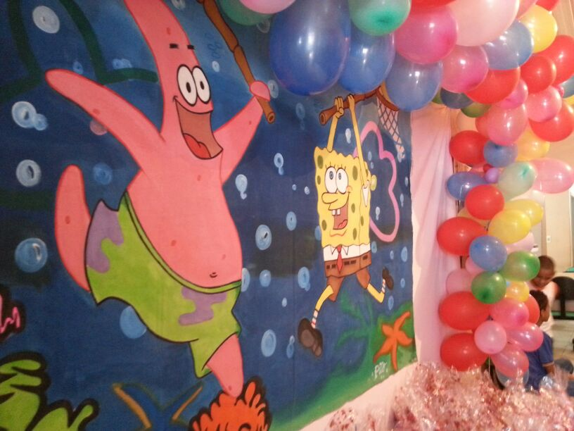
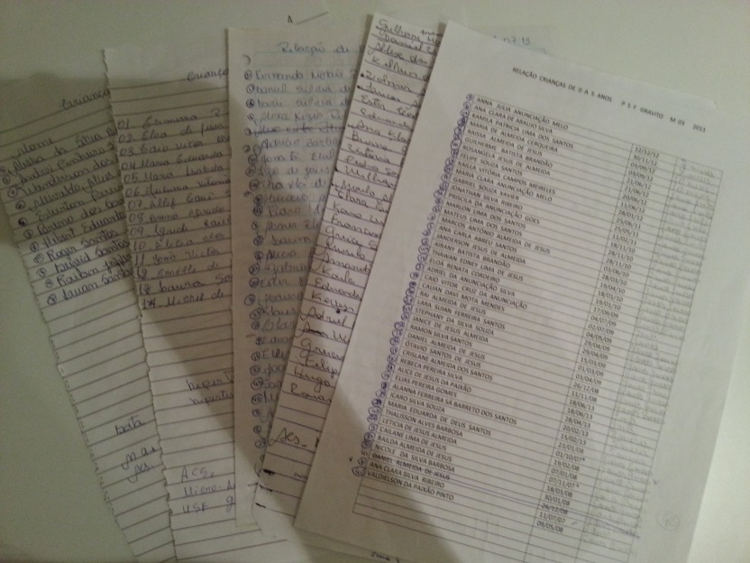
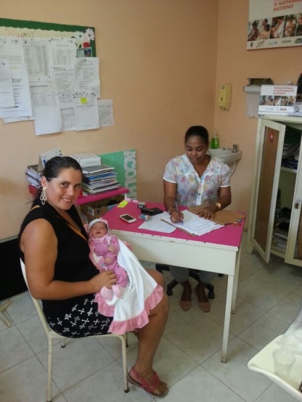
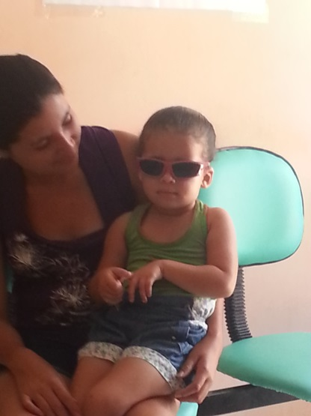
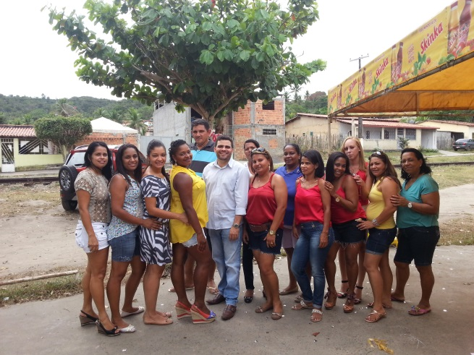
Fotos

